Slide 1
Hvordan bruke sosiale medier som møteplass?
Hvordan bygge relasjon med de vi ikke ser?

Slide 2
Er vårt digitale oppdrag det samme som det fysiske oppdraget?
Diakoni
Undervisning
Gudstjeneste
Misjon
Digital tilstedeværelse kan aldri erstatte det fysiske, men være et godt tillegg til.

Slide 3
Er Facebook «ut» og kun for de gamle?
z

Slide 5
Instagram vs Facebook
Satse alt på ett kort, eller spre budskapet på flere arenaer?
Kan det ble for mye for folk?
Instastory/FB story

Slide 6
Forskjellen på informasjon og innhold
z

Slide 7
Sjekk ut følgende:
Glemmen om Tro, tvil og Taizè, pluss allehelgen
Domkirkens instagramside
Onsøy og Gressvik 23.september

Slide 8
Hvordan gjøre informasjonsinleggende attraktive…?
To fluer i en smekk!

Slide 9
Hvordan bruke kommentarfelt?
Vær personlig, men profesjonell. Ikke copy paste.
Ta den som kommenterer på alvor.
Skriv gjerne navn og tittel bak.
Ha lav terskel for å slette kommentarer som kan oppleves krenkende for andre.

Slide 10
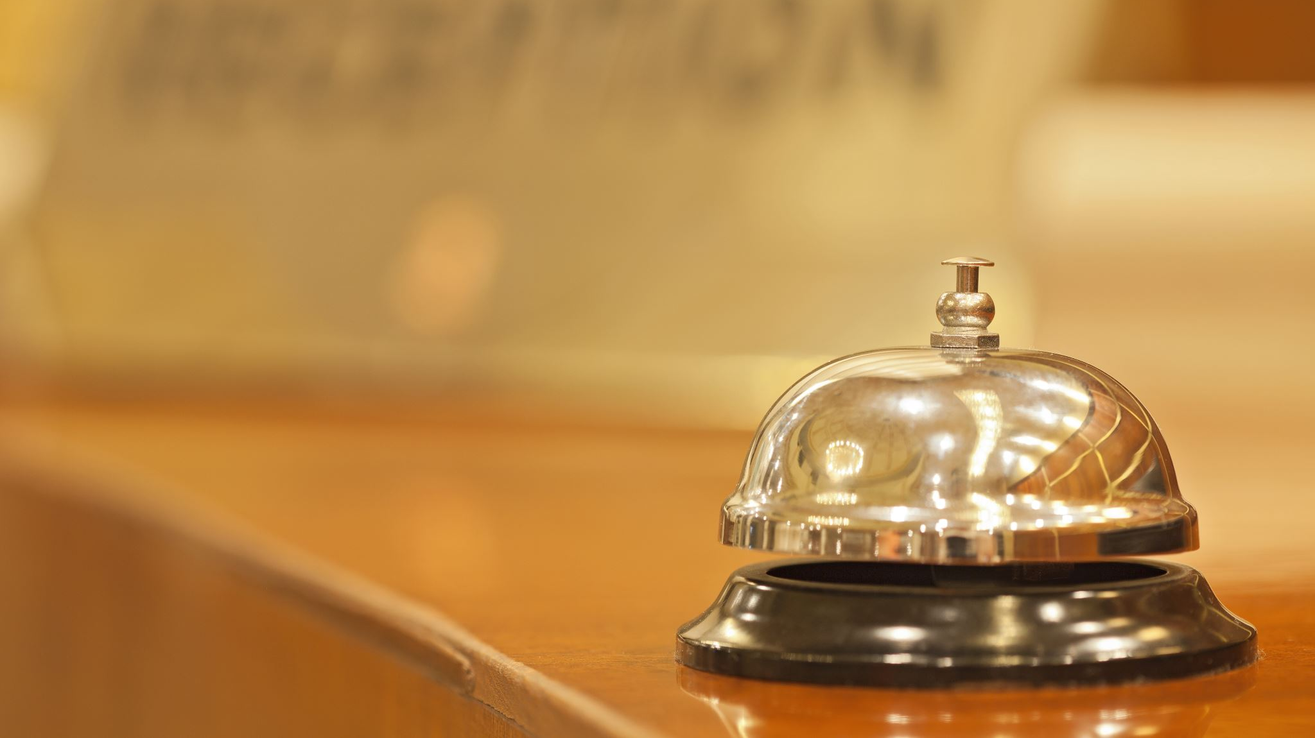
Tips fra medlemsundersøkelsen
Hva er viktig for mennesker, og hva mener medlemmene er kirkens viktigste oppgaver. Hvordan kan det gjenspeiles i våre nettsider?

Slide 11
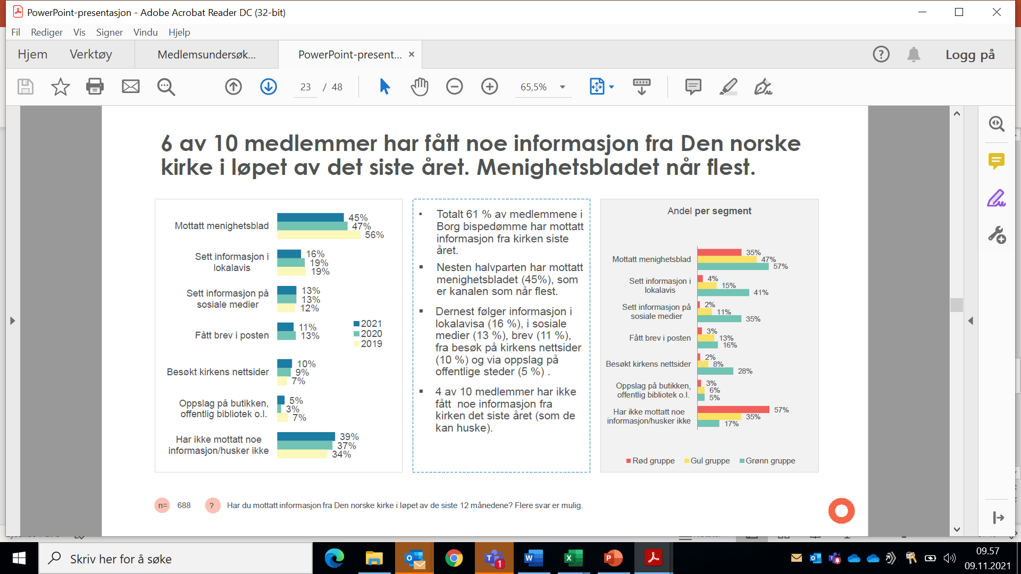
Fortsatt utfordring på sosiale medier

Slide 12
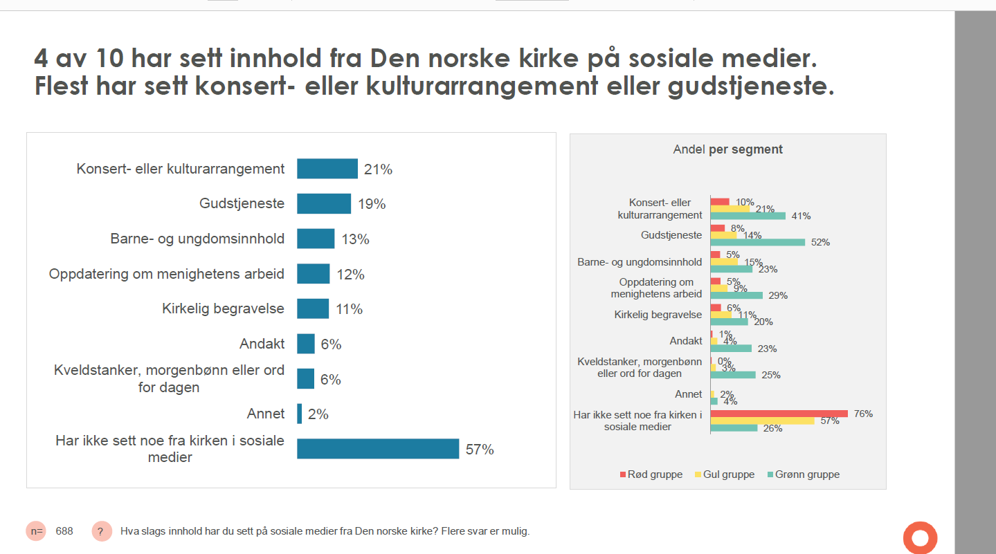

Slide 13
Sjekk utviklingen!!!

Slide 14
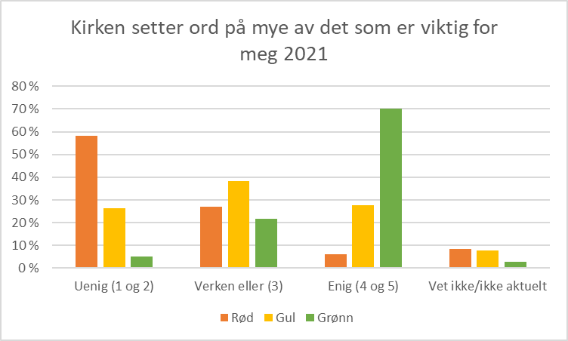
Signifikante forskjeller mellom gruppene!
Unge 15-29 signifikant mer uenige enn øvrige grupper.

Slide 15
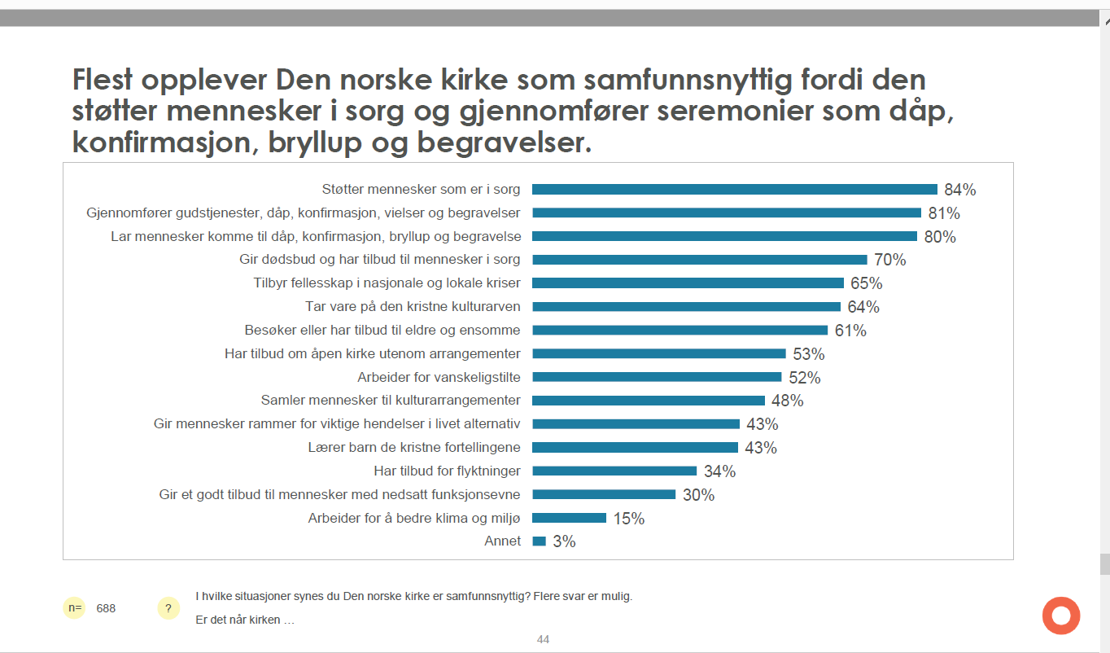

Slide 16
Men vi har ikke tid!!
Planlegging/publiseringsplaner/årshjul/strategi
All hands on deck
Overkommelig
Se hverandre og ros hverandre
Lån fra andre
Gjenbruk
Arbeidsbeskrivelser/synliggjøring

Slide 17
Våg å være
Ekte
Personlig
Kreativ
Spontan
Aktuell
Tilstede

